Slide 1
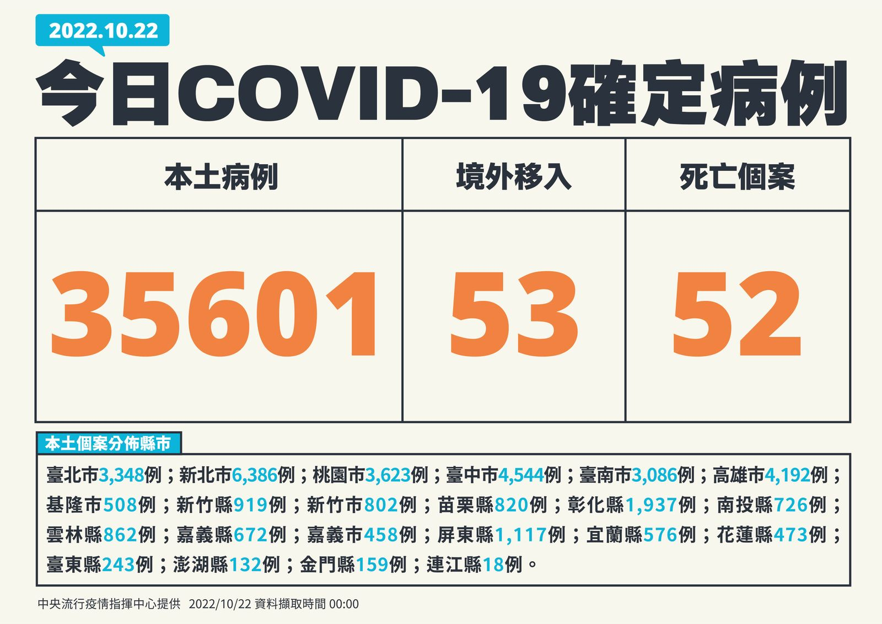
10月22日台灣疫情數據
累計確診 累計死亡 死亡率
7,414,829 12,258 0.165%

Slide 2
2022
每日新增本土確診數
10/1~10/31維持現行防疫措施。
在外用餐與廠內用餐都要注意個人衛生管理。

Slide 3
台灣榮成目前確診/居隔統計

